Slide 1
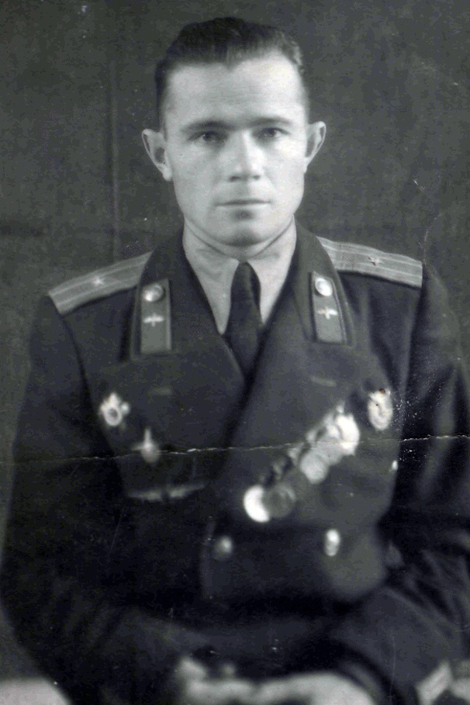
ВЕТЕРАН ВЕЛИКОЙ ОТЕЧЕСТВЕННОЙ ВОЙНЫ Булин-Соколов Михаил Николаевич
Презентацию подготовила ученица 2 класса «Г» ГБОУ СОШ № 629
Янчилина Алина

Slide 2
Михаил Николаевич – прадедушка Янчилиной Алины
Родился в
г. Ростов-на-Дону
25.09.1918 г.
Умер 06.06.1996 г.
Подполковник

Slide 3
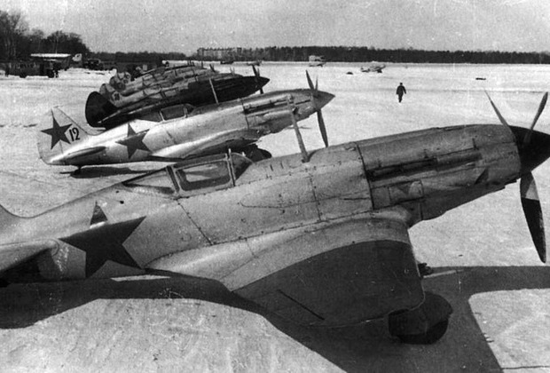
Служил в 3-ем авиационном полку

Slide 4
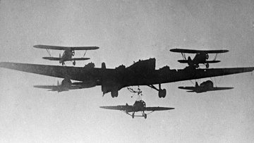
Тяжелые бомбардировщики

Slide 5
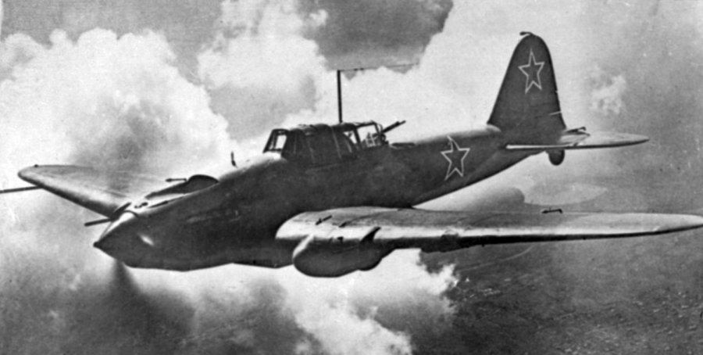
Прошел всю войну.
Имеет большое количество боевых вылетов и боевых наград.
Бомбил фашистов, совершал транспортировку грузов в тыл врага, к своим войскам и партизанам, забирал раненых, производил воздушную разведку и т.д.

Slide 6
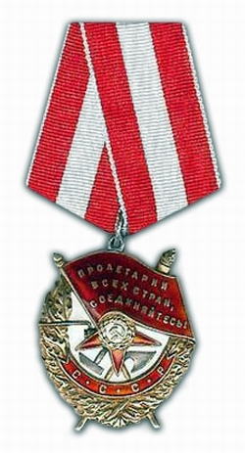
16 марта 1942 года совершил посадку для доставки боеприпасов частей Красной Армии в тылу врага. Площадка оказалась занята фашистами, которые устроили там засаду. Несмотря на сильный пулеметный огонь (28-мь пробоин получил самолет) смог взлететь и долететь к своим. За этот подвиг награжден орденом "КРАСНОГО ЗНАМЕНИ".

Slide 7
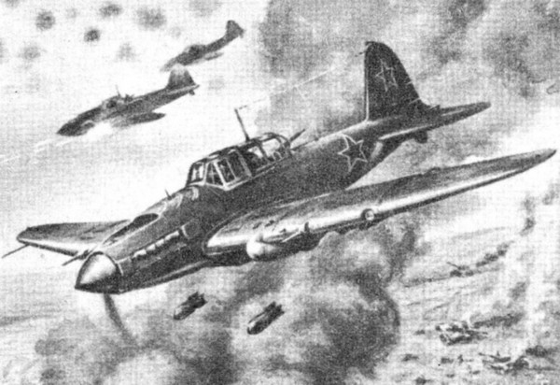
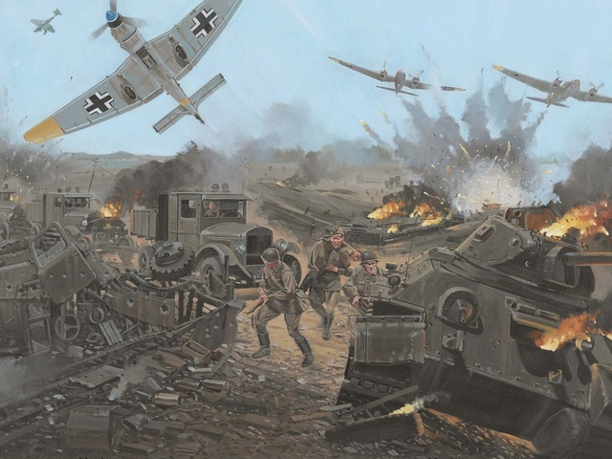
В ночь с 27 на 28 февраля 1942 г. на аэродром базирования его полка был совершен налет фашистских самолетов. Он смог под сильным огнем врага взлететь и перелететь на другой аэродром. Спас самолет и экипаж.

Slide 8
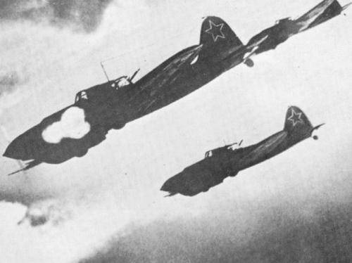
Его самолет был сбит огнем зениток над г. Тильзит, экипаж выбросился на парашютах. Несмотря на ранение смог на 10-й день выйти к своим.

